Slide 1
Innovationsraum Biökonomie auf Marinen Standorten (BaMS)
Julia Lange & Dr Ruth Gingold

Slide 2
BLAUE
Alles, was mit Wasser zu tun hat
BIO
Nachwachsend, nicht fossil,
Kreislaufverfahren, Reststoffe
ÖKONOMIE
Wirtschaft, Umsatz

Slide 3
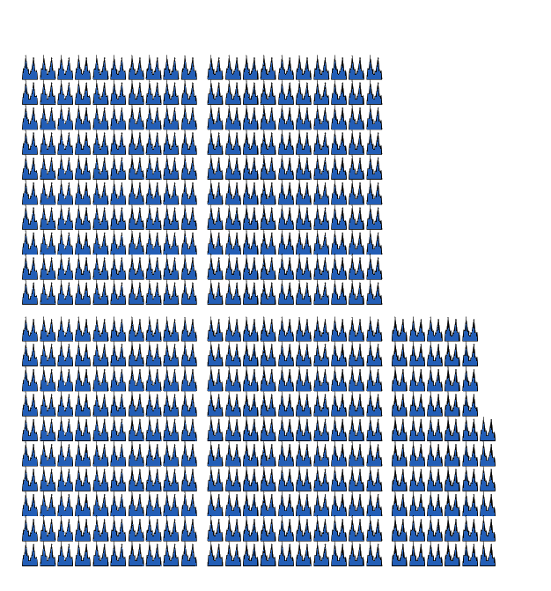
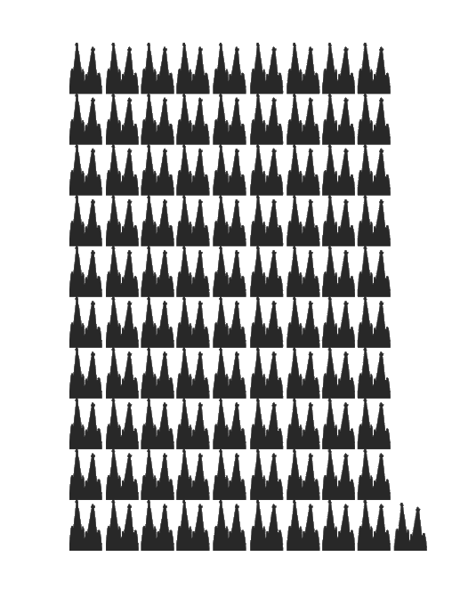
456
91

Slide 8
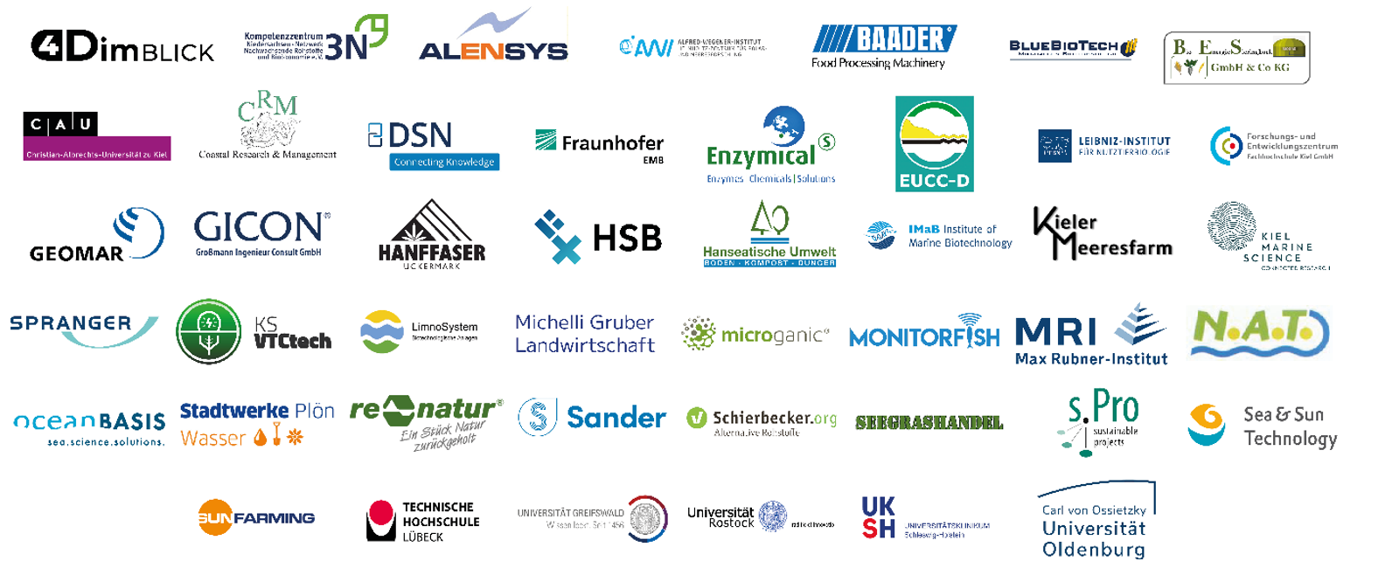
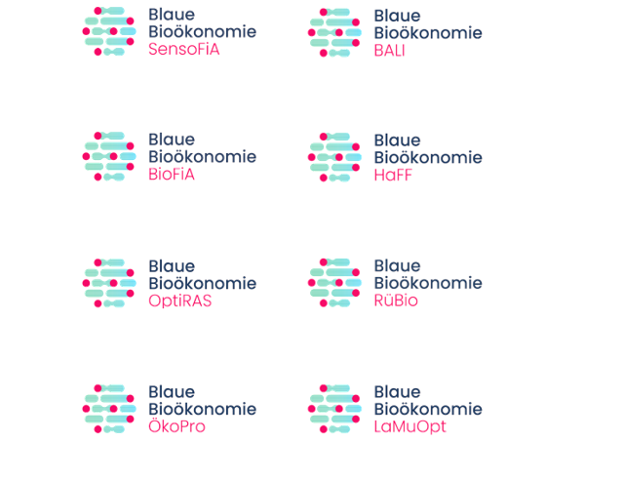
PROJEKTE

Slide 9
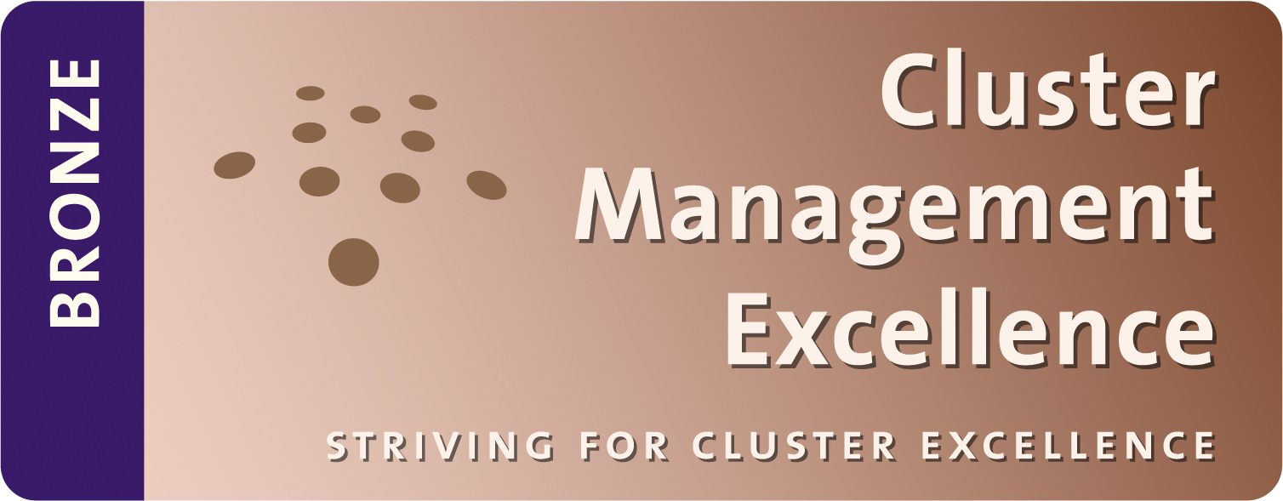
PROJEKTE

Slide 10
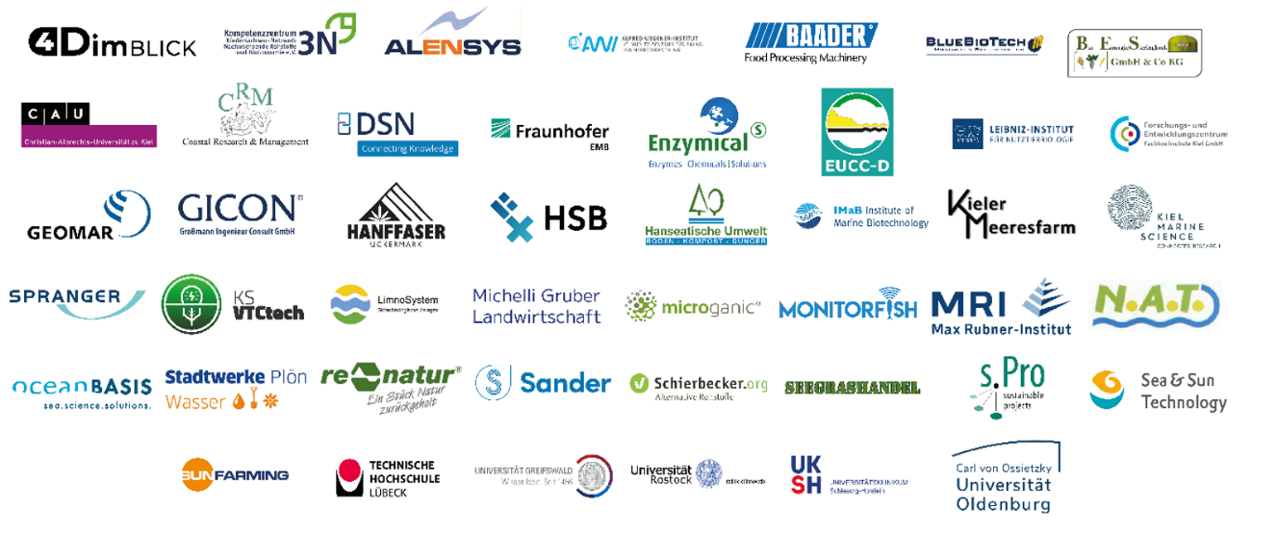
PROJEKTE

Slide 14
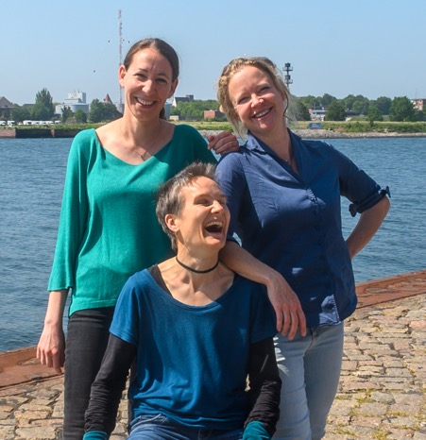
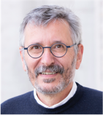
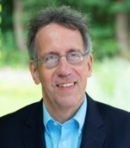
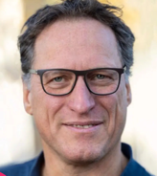
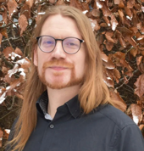
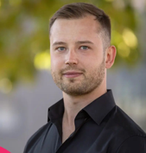
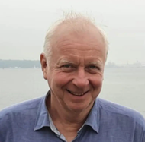
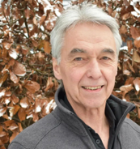
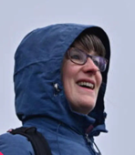
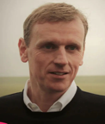
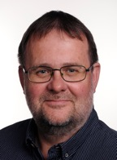
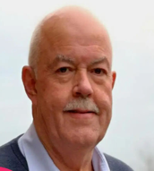
Expert:innen Netzwerk
Marktforschung
Umweltbewertung
Aquakultur-Knowhow
Projektleitung / Geschäftsführung
Toxikologische Analyse
Anlagentechnik
Algenexpertise

Slide 15
Julia Lange Koordination BaMS
Dr. Ruth Gingold BaMS AQUATOR
Nadine Sydow PR BaMS

